Slide 1

Р.р Картина “Одиночество” Наиля Галимова

Slide 2
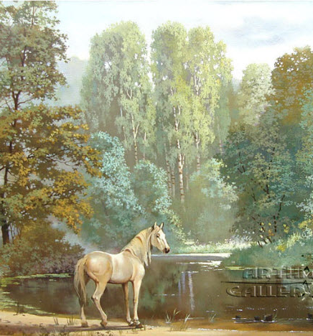
Картинаны игътибар белән карагыз һәм биремнәрне үтәгез.
Картина турында түбәндәге таләпләр үтәлгән , үзара бәйләнешле 5 җөмлә языгыз:
1 җыйнак җөмлә
1 тиңдәш кисәкле җөмлә
1 аерымланган хәл булган җөмлә.

Slide 3
Кире элемтә:
8б- 89053143662 gulschat.d@mail.ru
8а- 89656031376 diljara76-06@mail.ru

